Slide 1
Év végi összefoglalás, Isten hív téged!
Áldás, békesség!
DIGITÁLIS HITTANÓRA
A digitális hittanórán szükség
lesz:
Stabil és folyamatos Internet kapcsolatra,
Üres lapra vagy hittanfüzetre,
Ceruzára és/vagy tollra,
Kamerás mobiltelefonra az írásos feladatok fotózásához!
Fontos technikai információ:
A PPT-t diavetítésben érdemes nézni, mert akkor a linkek egyszerű kattintásra is működnek!
Javaslat: A PPT fájlok megjelenítéséhez használják a WPS Office ingyenes verzióját (Letölthető innen: WPS Office letöltések ). Az alkalmazás elérhető Windows-os és Android-os platformokra is!

Slide 2
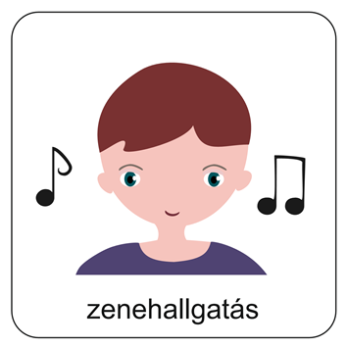
Hallgasd meg ezt az ifjúsági éneket!
Ide kattints az ének elindításához!
ISTEN HÍV, TE EL NE KÜLDD
Isten hív, te el ne küldd!
Ő látja sorsodat.
Ne küldd el, ha igéje,
Szívedbe mélyre hat!
Ref.: Lásd, Ő szeret, még így is szeret,
Elveszi bűneidet.
Légy hát Övé, bízzál ne félj,
Add az Úrnak szívedet!
Ne küldd el, mert az idő eljött,
Hogy megragadd!
Ne küldd el a lét tűnő,
Mint a szél elsuhan.
Ref.: Lásd, Ő szeret, még így is szeret,
Elveszi bűneidet.
Légy hát Övé, bízzál ne félj,
Add az Úrnak szívedet!
Mondj igent, mert Ő szeret,
És meghalt, hogy te élj.
Mondj igent, hogy megtaláld
Életed értelmét!
Ref.:

Slide 3

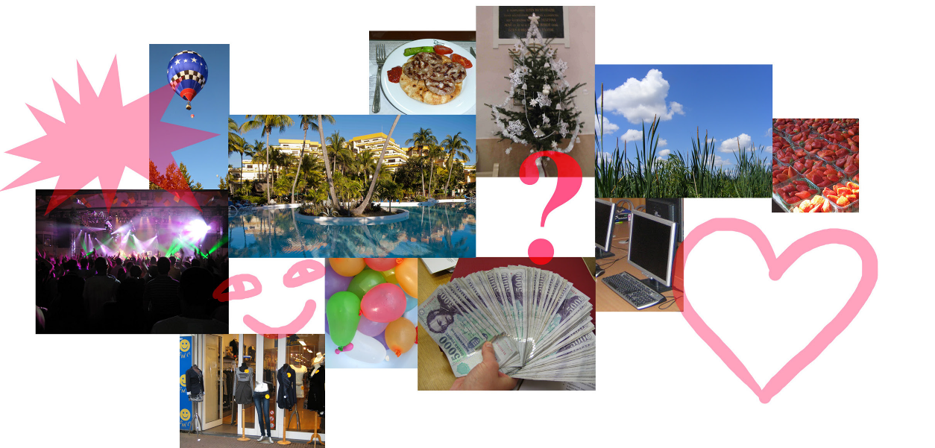
Mondd, te mit vársz az élettől?
Mi a legfontosabb neked?

Slide 4

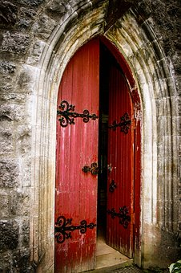
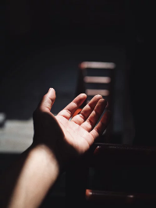
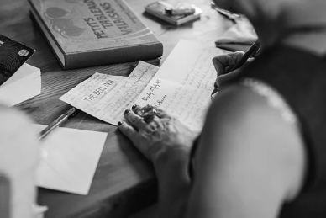
Gondolkozz el!
Mit fejezhetnek ki az itt látható képek?
Kéz
kapu
Meghívó
Isten hívása, jelenléte neked is szól! Sokat akar adni neked!

Slide 5


A mai digitális hittanórán
szeretném benned megerősíteni, hogy Isten hív téged!
Sokminden történt ebben a tanévben! Próbáld meg felidézni azokat a dolgokat, eseményeket, amelyek fontosak voltak neked!

Slide 6

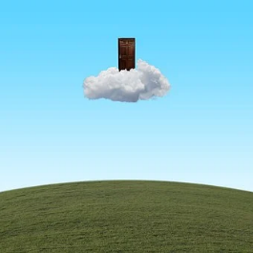
Emlékezz vissza!
Ebben a tanévben arról tanulhattál, hogy Isten megszólító szava Téged is hív!
Isten nemcsak a bibliai személyekhez, a református hithősökhöz vagy a hitben élő elődökhöz szólt.
Ő mai is, bennünket is megszólít; hív az Ő közelébe és formálni szeretne!
Sose felejtsd el, hogy
„Isten közelebb van hozzád, mint az ajtó.”

Slide 7
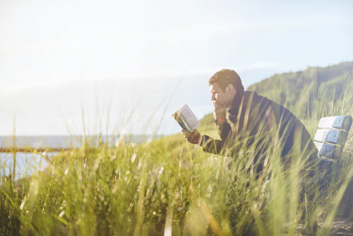

A tanév témáinak fontos üzenete
Isten a Szentíráson keresztül szólítja meg az embert. Jézus életéről szóló történetekben láttuk meg azt, hogy személyiségével és az Isten örömüzenetének a meghirdetésével sok embert vonzott magához!
Isten a legkülönfélébb emberek számára nyitott ajtót. Olyanok számára is, akiket mások megvetettek, lenéztek, vagy éppen olyanok számára is, akik az egyházat üldözték.
Új lehetőségeket és új utakat ad!

Slide 8

Itt olvashatod el címszavakban a legfontosabb gondolatokat, amelyek a tanév témáihoz kapcsolódtak!
Isten megszólít!
Őszinte tettekkel válaszolhatunk Isten hívására!
Jézus az életről tanít!
A munka Isten által adott feladatunk!
Istennel lehet ünnepleni a jeles napokat!
Isten szeretete vonzott magához!
A hitvallók élete példa előttünk!

Slide 9


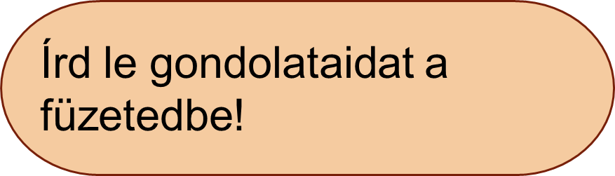
Gondolkozz!
Melyek voltak számodra a legérdekesebb gondolatok, témák ebben a tanévben?
Mit tanultál ezekből?
Indokold is választásod!
Írj egy jellegzetes címszót kedvenc témádhoz!

Slide 10

Nézd meg a videót!
Kattints a címre!
Az életben nagyon sok választás előtt állunk.
Nehéz döntéseket kell meghoznunk!
De van egy, ami mindennél fontosabb.
Erről szól a következő tanulságos és elgondolkodtató videó!
A legfontosabb döntés
Engedj Jézusnak!

Slide 11


Gondolkozz el a kérdéseken!
Szerinted miért fontos Isten vezetésére hallgatni?
Írj le egy olyan döntéshelyzetedet, amelyben érezted Isten segítségét!
Ha nem tudsz ilyet írni, keress egy bibliai történetet az eddig tanultak közül!
Írd le gondolataidat a füzetedbe!

Slide 12

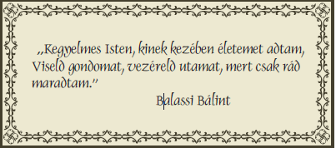
Hallgasd meg ezt a dalt!
Ide kattints az ének elindításához!
Hallgasd meg Balassi Bálint énekét is!

Slide 13
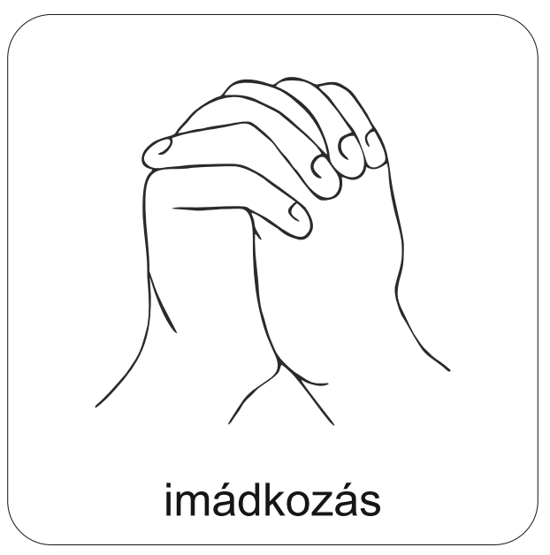
Mi Atyánk, aki a mennyekben vagy, szenteltessék meg a te neved,
jöjjön el a te országod,
legyen meg a te akaratod,
amint a mennyben, úgy a földön is;
mindennapi kenyerünket add meg nekünk ma,
és bocsásd meg vétkeinket, miképpen mi is megbocsátunk az ellenünk vétkezőknek;
és ne vígy minket kísértésbe,
de szabadíts meg a gonosztól;
mert tied az ország, a hatalom
és a dicsőség mindörökké.
Ámen.
(Mt 6,9-13)
A digitális hittanóra végén így imádkozz!
Kedves Hittanos!
Találkozunk a következő tanévben!
Áldott nyarat kívánok!

Slide 14
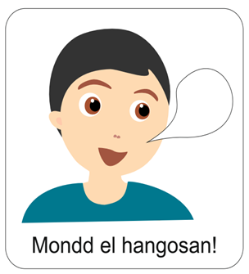
Áldás, békesség!
Egy Igével kívánok neked sok áldást és feltöltődést a nyári szünetre! Ne feledd Isten vezetése a szünetben is kísérni fog! Figyelj rá oda!
„Boldog mindenki, aki az Urat féli, és az ő útjain jár.” Zsoltárok 128,1.
A PPT-ben felhasznált képek a www.unsplash.com és a www.pixabay.hu internetes oldalon találhatóak és ingyenesen letölthetök!

